Slide 1
„Rob to, čo najlepšie vieš“
pP

Slide 2

Typy osobnosti
Typy osobnosti
cholerik
melancholik
flegmatik
sangvinik

Slide 3
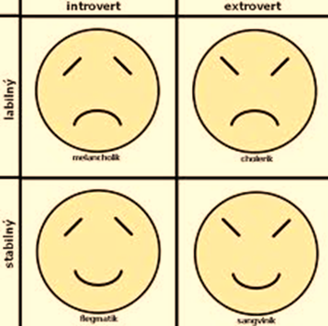
melancholik
cholerik
sangvinik
stabilita
Flegmatik
pomaly

Slide 4

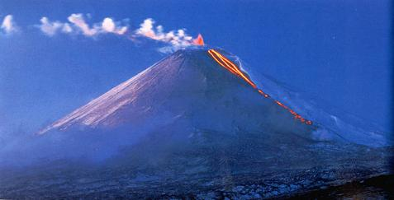
Cholerik
nedotklivý nepokojný
útočiaci vznetlivý
vrtkavý impulzívny
aktívny nezávislý
dobrodružný dominantný
silná vôľa a rozhodnosť
rodený vodca

Slide 5

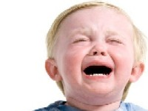
Melancholik
náladový úzkostlivý
rigidný
triezvy pesimista
nespoločenský tichý
svedomitý nadaný
tvorivý citlivý

Slide 6


pasívny obozretný rozvážny zmierlivý ovláda sa spoľahlivý vyrovnaný pokojný cieľavedomý spokojný so životom priateľský vtipný
Flegmatik

Slide 7


spoločenský prístupný zhovorčivý bezstarostný nenútený čulý optimista zvedavý dobrý vodca duša spoločnosti obľúbený a trúfalý
Sangvinik

Slide 8
Ako komunikujeme s okolitým svetom a kam usmerňujeme svoju energiu. ⬆–––––––––––––––––––––––––––––––––––I–––––––––––––––––––––––––––––––––––⬇ Extroverzia ( E ) Introverzia ( I ) Aký druh informácie si prirodzene všímame a vnímame. ⬆–––––––––––––––––––––––––––––––––––I–––––––––––––––––––––––––––––––––––⬇ Zmyslovosť ( Z ) Intuitívnosť( N ) Ako sa rozhodujeme. ⬆–––––––––––––––––––––––––––––––––––I–––––––––––––––––––––––––––––––––––⬇ Rozumovosť ( R ) Citovosť ( C ) Či preferujeme štrukturovaný alebo spontánnejší spôsob života. ⬆–––––––––––––––––––––––––––––––––––I–––––––––––––––––––––––––––––––––––⬇ Uvážlivosť ( U ) Vnímavosť ( V )

Slide 9


Introvert -zameriava sa na svoje vnútro - energiu si dobíja sám - vyhýba sa centru spoločnosti
Extrovert
zameriava sa na vonkajší svet
vyhľadáva ľudí, teší sa z komunikácie
dokáže rozprávať bez prípravy
--------

Slide 10


Zmyslový -sústreďuje sa na to, čo sa dá vidieť,počuť,cítiť,čuchať,ochutnať - orientujú sa na prítomnosť potrebuje mapu, návod -------------
Intuitívny
veria svojmu „6“ zmyslu – intuícii
-čítajú medzi riadkami
- hľadajú skrytý význam
- orientuje sa na budúcnosť

Slide 11


Rozumový typ - rozhodnutia, ktoré dávajú logický zmysel - skvele logicky uvažujú -podávajú pravdivé a neskreslené názory
---------
Citový typ
rozhodujú sa –ako to cítia
-dobrá schopnosť empatie a spoluúčasti

Slide 12


Uvážlivý typ -uprednostňuje svoju rozvážnosť -usporiadaný spôsob života -život –organizovaný, plánovaný, usporiadaný ---------
Vnímavý typ
-spontánny spôsob života
život je flexibilný
pravidlá a systém ich obmedzuje
nedokončujú veci
odkladajú rozhodovanie

Slide 13


16 typov osobnosti
IZRU | IZCU | INCU | INRU
IZRV | IZCV | INCV | INRV
EZRV | EZCV | ENCV | ENRV
EZRU | EZCU | ENCU | ENRU

Slide 14
Spojte všetkých 9 bodov so 4 súvislými priamkami bez prerušenia

Slide 15
RIEŠENIE: 1
4
2
3

Slide 16
RIEŠENIE s 3 čiarami :

